Slide 1
JAVA语言程序设计

Slide 2
第14章 反射与注解
14.1 类型信息
14.2 成员信息
14.3 注解
14.4 标准注解
14.5 文档注解及API文档生成
14.6 元注解
14.7 案例实践16：简易单元测试工具

Slide 3
第14章 反射与注解
  反射 (Reflection) 是一种强大的编程技术，其能够在程序运行时动态获取、创建和修改对象，从而使得程序更具动态性——Java语言的动态性很大一部分正是由反射机制提供的。
  另一方面，很多程序都需要一些描述信息才能正常工作，而这些信息往往独立于代码而被组织到单独的文件中 。如果能将这些信息以某种方式“嵌到”代码中，不仅会减少文件维护工作量，同时也可以充分利用编程语言的强制语法检查特性降低出错的可能性。
  注解 (Annotation) 是从JDK 5开始支持的新特性 ，其为程序中的各种元素 (可以是包、类型、字段、构造方法、普通方法、参数、局部变量等) 提供描述信息，这些信息被称为元数据 (Metadata，即描述数据的数据)。

Slide 4
14.1 类型信息
  Class类
  每个对象都有所属的类型，Class就是用于描述类型的类——每个具体的类型 (包括类、接口、枚举、数组等) 都是Class类的实例。
  Class类是整个反射API的基础，通过Class类，不仅能够获得任何具体类型的全部信息 (包括字段和方法等)，而且能够动态创建新类型及该类型的对象。
  API见【表14-1 】。

Slide 5
14.1 类型信息
  获得Class对象
  Class类没有提供构造方法，一般通过5种方式获取：
  1. 对象名.getClass() ——【例14.1】
  2. 类名.class ——【例14.2】
  3. Class.forName(String className) ——【例14.3】
  4. 基本类型的包装类.TYPE
  5. 调用能返回Class对象的其他API

Slide 6
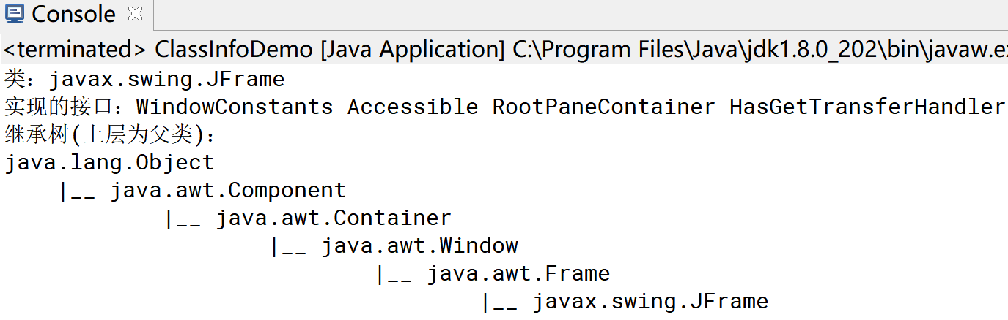
14.1 类型信息
  获得Class对象
  【例14.4】输出指定类的完整类名、实现的接口、继承结构等信息。

Slide 7
14.2 成员信息
  Member接口
  获得了类型信息后，往往需要对其包含的成员 (即字段、方法和构造方法等) 进行操作，这也是反射主要的表现方式。
  反射包（java.lang.reflect）下定义了一个用以描述类型成员的Member接口。
  API见【表14-2 】。
  Member接口有3个实现类——Field、Method和Constructor。

Slide 8
14.2 成员信息
  Field类
  Field类描述了类型的字段，API见【表14-3 】。
  【例14.5】通过反射机制获得并修改字段的值。
  Method类
  Method类描述了类型的方法，API见【表14-4 】。
  【例14.6】在命令行输入要调用的方法名和实参值，输出方法返回值。

Slide 9
14.2 成员信息
  Constructor类
  Constructor类描述了类的构造方法，通过该类能够以反射方式创建给定的类的实例。
  API见【表14-5 】。
  构造方法是一类特殊的方法，故Constructor类也支持表14-4中的大多数API。
  【例14.7】利用反射获取Date类的所有构造方法，并分别调用它们。

Slide 10
14.2 成员信息
  反射机制能够在运行时动态获取类和对象的相关信息，使得Java程序更具动态性和可扩展性，利用反射机制甚至能编写具有API查看和代码分析能力的程序。
  当然，反射也具有一些不应被忽视的缺点，主要包括：
  1、性能损失。
  2、受限于安全管理器定义的安全策略。
  3、暴露了类中不应被访问的信息。
  尽量不要用反射来实现常规编程方式能够实现的操作。

Slide 11
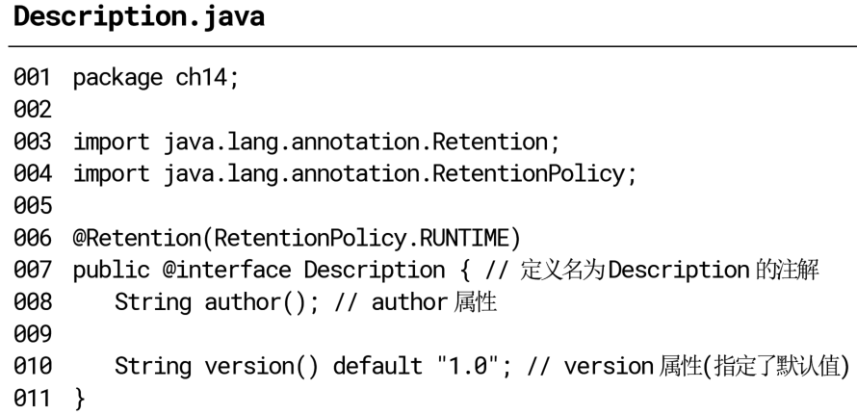
14.3 注解
  注解的定义与使用
  【例14.8】编写一个注解，用以描述方法代码的作者和版本信息。

Slide 12
14.3 注解
  注解的定义与使用
  1、注解实际上是一类特殊的接口，以“@interface”标识。
  2、接口中的抽象方法实际上表示了注解所包含的属性。属性的类型只能是8种基本类型、String、Class、枚举、注解或这些类型对应的一维数组，且属性值必须是常量。
  3、每个属性可以通过可选的default关键字指定属性的默认值。
  4、属性对应的抽象方法不能带参数，也不能声明抛出异常。

Slide 13
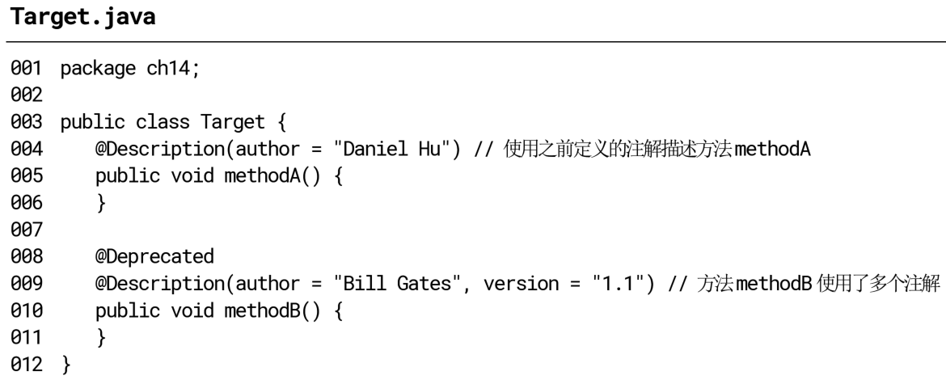
14.3 注解
  注解的定义与使用
  【例14.9】使用【例14.8】定义的注解，为类的方法添加作者和版本信息。

Slide 14
14.3 注解
  注解的定义与使用
  1、被注解的元素称为目标元素，如第5、10行的两个方法。
  2、同一注解可用于多个元素，如第5、10行的方法均使用了@Description注解。
  3、一个元素可使用多个注解，如第10行的方法同时使用了@Deprecated和@Description注解，其中前者是系统提供的标准注解，具体见14.4.2节。
  4、使用注解时，以“@注解名(属性名1 = 属性值1, 属性名2 = 属性值2, ...)”的格式为注解的每个属性指定值，未指定值的属性具有定义时的默认值。
  5、不含任何属性的注解称为标记注解 (Marker Annotation)，使用格式为“@注解名”，如第6章介绍的用以标记函数式接口的@FunctionalInterface注解。
  6、若注解仅包含一个属性，则建议将该属性的名字定为value，这样就可以将“@注解名(value=属性值)”简化为“@注解名(属性值)”。

Slide 15
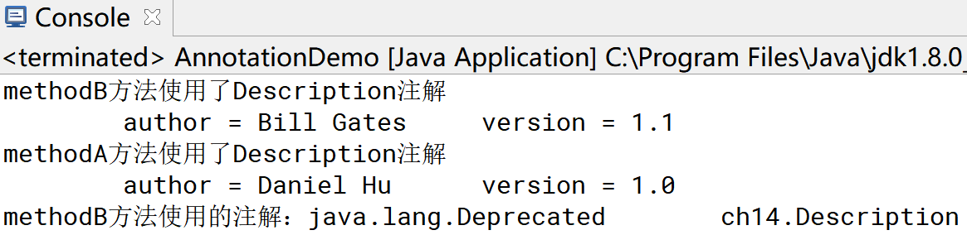
14.3 注解
  访问注解信息
  注解中的信息可以在运行时通过反射机制来读取。
  【例14.10】编写测试类，读取【例14.9】Target类中的注解信息。

Slide 16
14.3 注解
  访问注解信息
  1、所有的注解都自动继承自java.lang.annotation.Annotation接口 ，该接口定义了“Class<? extends Annotation> annotationType()”方法 (第30行)，用以得到注解对象所属的类型。
  2、使用Java的反射API取得注解时 (第16、26行)，得到的实际上是实现了注解对应接口的类的对象，通过该对象可以访问注解包含的各个属性值。
  除前述表14-4所列API之外，Method类还支持一些与注解有关的API (如第13、16、26等行)，这些API由Method类的间接父类AccessibleObject所实现的AnnotatedElement接口 (java.lang.reflect包下) 定义。AnnotatedElement接口API见【表14-6 】。

Slide 17
14.4 标准注解
  标准注解是Java内置的注解，它们均位于java . lang包下。
  @Override
  注解Override不包含任何属性，因此是一个标记注解。
  用于告知编译器其标记的方法是由父类（或接口）定义的——即方法重写。
  @Override只能用于方法之上。
  【例14.11】@Override注解演示。
  重写方法时，是否指定@Override注解并不影响代码的编译，但指定该注解能有效避免重写方法时，由于粗心而写错了方法名、参数等——编译器会提示语法错误。

Slide 18
14.4 标准注解
  @Deprecated
  注解Deprecated（废弃、已过时之意）也是一个标记注解，可用于类、字段和方法。
  若某个元素被@Deprecated注解修饰——如java.util.Date类的构造方法“Date(int year, int month, int date)”，则表示不推荐使用该元素——因为不安全、有其它更好的选择或未来的JDK版本可能会不支持该元素等。
  默认情况下，若代码使用到了以@Deprecated标记的元素，则编译时将出现警告，但仍会生成class文件。

Slide 19
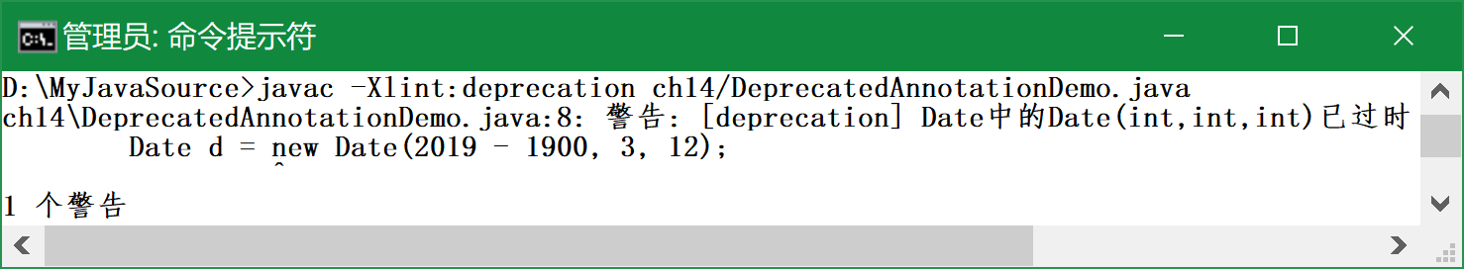
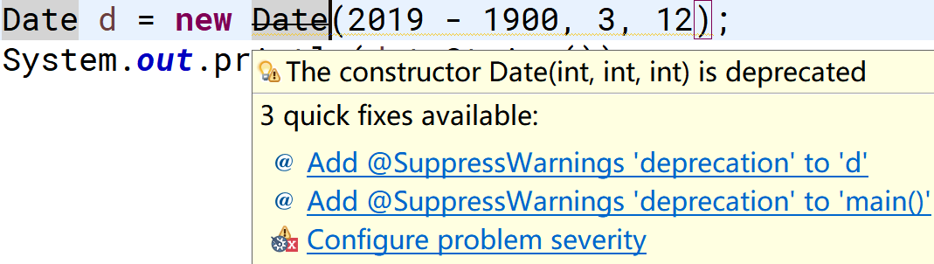
14.4 标准注解
  @Deprecated
  【例14.12】@Deprecated注解演示。

Slide 20
14.4 标准注解
  @Deprecated
  使用那些被标记为已过时的代码会增加未来对程序进行维护和JRE版本升级时发生潜在错误的可能性。
  另一方面，若某个类或方法被作者标记为已过时，则通常会提供一个更好的可替代选择，
  因此，无论是JDK还是第三方类库中被标记为已过时的代码，在实际开发中都应尽量避免使用。

Slide 21
14.4 标准注解
  @SuppressWarnings
  @SuppressWarnings注解的作用是告知编译器抑制 (即忽略) 被该注解修饰的代码中的某些警告，常用于类、字段和方法之上。
  @SuppressWarnings注解的功能与14.4.2节的“-Xlint”编译选项类似，区别是后者在编译时通过编译选项来控制是否输出警告信息，而前者通过代码来控制。
  “-Xlint”编译选项是带参数的 ，使用格式为“-Xlint:参数”，这些参数也可作为@SuppressWarnings注解的属性值。

Slide 22
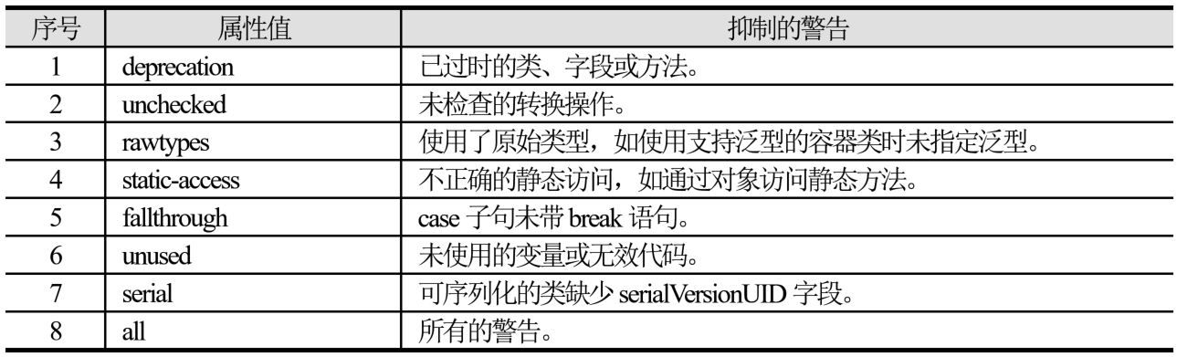
14.4 标准注解
  @SuppressWarnings
  @SuppressWarnings的属性值可以是：

Slide 23
14.4 标准注解
  @SuppressWarnings
  【例14.13】@SuppressWarnings注解演示。
  1、查看@SuppressWarnings注解的源代码，可以发现其定义了一个名为value的方法，因此，该注解的属性值可以采用第12或31行的语法，但推荐前者。
  2、value方法的返回值为String数组，因此，可以为@SuppressWarnings注解指定一个或多个属性值，多个属性值采用String数组的语法，如第18、24行。
  3、若@SuppressWarnings标记于某个方法之上，则对该方法内所有语句有效。类似地，若标记于类之上，则对该类的所有方法都有效。例如，可以为第10行增加deprecation属性，然后删除第12行，同时删除第18行中的deprecation属性。

Slide 24
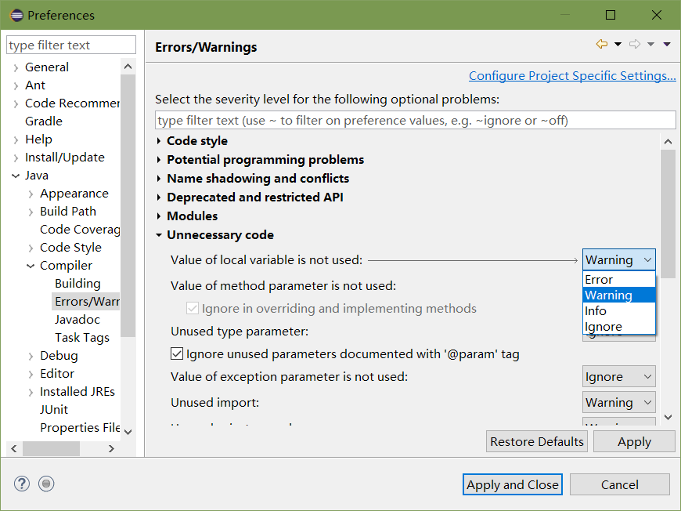
14.4 标准注解
  @SuppressWarnings
  @SuppressWarnings注解会抑制代码中的警告，看起来似乎增加了程序发生潜在错误的风险，但实际上恰恰相反——开发者必须准确分析每个警告的出现原因，才能选择合适的注解属性值。
  IDE通常也提供了可配置的编译选项——是否忽略某种警告，或将其视为错误。

Slide 25
14.5 文档注解及API文档生成
  Java支持一种特殊的注释——文档注释，以作为HTML格式的API文档的内容（参见附录C），在文档注释中可以使用文档注解。
  文档注解
  文档注解用来标记文档注释中某些特定的内容，它们只能出现在文档注释中。
  文档注解只被文档生成工具（如javadoc.exe）识别和处理，因而并不影响代码的编译和运行。
  常用文档注解见【表14-8 】。
  注意文档注解@deprecated与标准注解@Deprecated的区别。

Slide 26
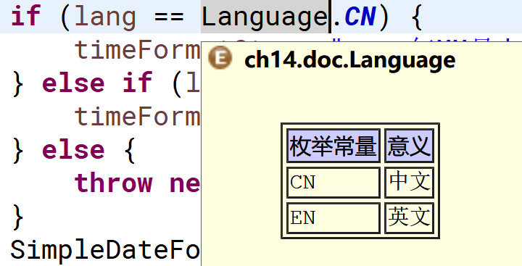
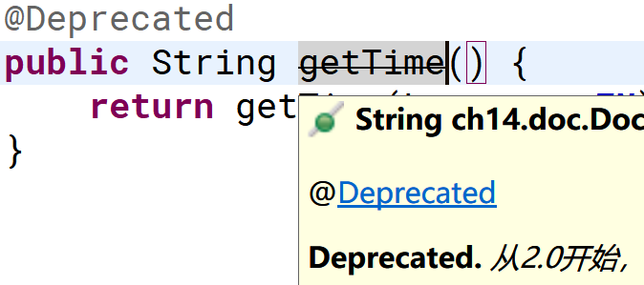
14.5 文档注解及API文档生成
  文档注解
  【例14.14】文档注解演示。
  调用含有文档注解的代码时，可充分借助IDE的“即指即显”功能——当鼠标指针移动到该代码之上时，IDE会自动读取并呈现其对应的文档注解及注释。

Slide 27
14.5 文档注解及API文档生成
  生成API文档
  API文档是软件产品的重要组成部分之一，详细和完整的API文档能让开发人员快速准确地理解代码，从而提高开发效率。
  Java的API文档其实是一系列的HTML静态网页，其中的index.html为首页，通过该文件中的链接可查看类、方法、字段等的说明信息。
  一般通过两种方式生成API文档——JDK提供的javadoc.exe命令和IDE提供的文档生成功能。相较而言，后者无需记忆众多的命令参数，使用起来更为简单直观。

Slide 28
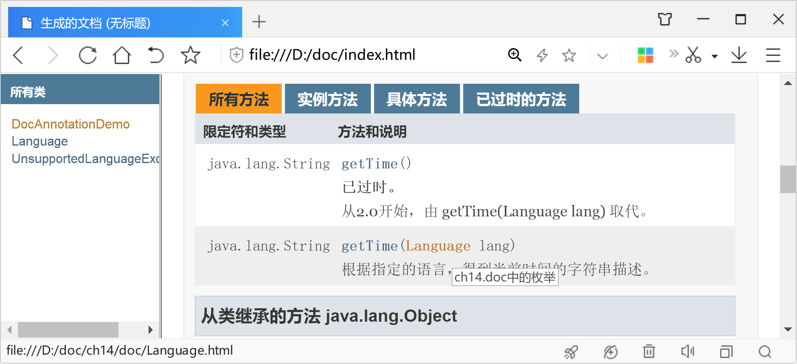
14.5 文档注解及API文档生成
  生成API文档

Slide 29
14.6 元注解
  JDK提供了一类特殊的、用以定义注解的注解，这样的注解称为元注解 (Meta Annotation)。
  @Target
  元注解Target指定了注解能够标记的目标元素的类型，其属性值可以是ElementType枚举定义的枚举常量中的一个或多个，包括：
  ① TYPE——类、接口（含注解）、枚举。
  ② FIELD——字段、枚举常量。
  ③ METHOD——方法（不含构造方法）。
  ④ PARAMETER——形参。
  ⑤ CONSTRUCTOR——构造方法。
  ⑥ LOCAL_VARIABLE ——局部变量。
  ⑦ ANNOTATION_TYPE——注解。
  ⑧ PACKAGE——包。

Slide 30
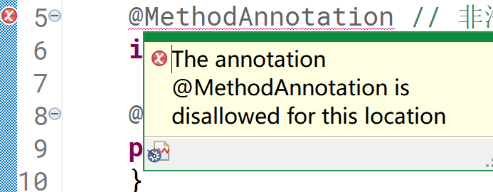
14.6 元注解
  @Target
  若注解未使用@Target，则该注解可用于任何类型的目标元素。本节介绍的4个注解的目标元素类型必须是注解，这一点可以通过各自源代码中的“@Target(ElementType.ANNOTATION_TYPE)”得到印证。
  【例14.15】元注解@Target演示。

Slide 31
14.6 元注解
  @Retention
  元注解@Retention指定了注解的信息被保留到什么位置，其属性值来自于RetentionPolicy枚举 (java.lang.annotation包下) 定义的枚举常量，包括：
  ① SOURCE——仅保留在源代码中。
  ② CLASS——保留在编译得到的类中，但虚拟机不能读取。
  ③ RUNTIME——与CLASS类似，但可以在运行时通过反射机制被虚拟机读取。
  若目标注解未通过@Retention指明保留策略，则保留策略默认为CLASS（信息不能在运行时获取，较少使用）。

Slide 32
14.6 元注解
  @Documented
  有时，需要将代码中的注解信息生成到API文档中，但默认情况下并不会这样，此时可以使用元注解Documented。
  @Documented是一个标记注解，其标记的目标注解的信息将在生成API文档时一并导出。
  需要注意，@Documented并非是生成目标注解本身的API文档（是否生成注解的API文档，完全取决于用户——即使未加@Documented，也可以生成注解的文档），而是在生成那些使用了目标注解的其它类的API文档时，将目标注解的信息加到该类的API文档中。

Slide 33
14.6 元注解
  @Inherited
  Inherited是一个标记注解，表示其标记的目标注解中的属性可被子类继承。
  【例14.16】元注解@Inherited演示。
  ① @Inherited的目标注解的目标元素类型必须是类。
  ② 子类仅能访问父类的注解信息，不能访问其实现的接口的注解。
  ③ 除直接父类外，子类也能访问间接父类中的注解信息。

Slide 34
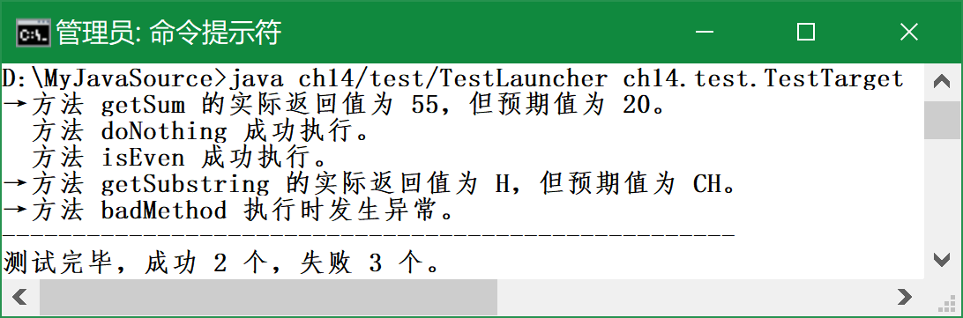
14.7 案例实践16：简易单元测试工具
  【案例实践16】使用注解机制，在不修改被测试代码的前提下，实现一个简单的单元测试工具。

Slide 35
作业和实验
作业
  习题14：全部
实验
  习题12 反射与注解

